Slide 1
Presentación
Mis sentidos

Slide 2
Mis sentidos
oído
vista
olfato
tacto
gusto
Tengo cinco sentidos.

Slide 3
Vista
Tengo cinco sentidos. Uso mis ojos para ver.

Slide 4
Oído
Uso mis oídos para oír.

Slide 5
Olfato
Uso mi nariz para oler.

Slide 6
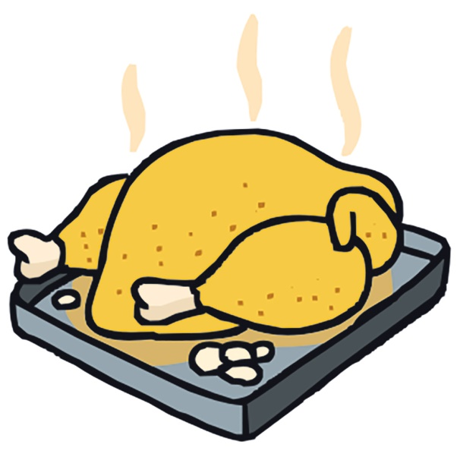
Gusto
Uso mi lengua para saborear.

Slide 7
Tacto
Uso mis manos para tocar.

